Slide 1
Aktivity CVTI SR - Školské výpočtové stredisko Piešťany v projekte

Slide 2
Podaktivita 1.2. Vzdelávanie učiteľov informatiky, matematiky, prírodovedných a technických predmetov ZŠ a SŠ
- CVTI SR –majú pre túto aktivitu akreditovaných päť programov aktualizačného kontinuálneho vzdelávania
- Vzdelávania prebiehajú v sídlach jednotlivých ŠVS - Piešťany, Liptovský Mikuláš, Banská Bystrica a Michalovce
- Vzdelávania v rámci projektu začali vo februári 2018

Slide 3
Vzdelávacie aktivity
Tvorba interaktívnych testov, pokročilá tvorba prezentácií, tvorba zdieľaných materiálov a testovacích formulárov v cloudovom priestore
Názov | forma | vyuč. hodín | kredity | cieľová skupina
Tvorba testov a učebných podkladov k vyučovacej hodine pomocou IKT na ZŠ | prezenčná | 25 | 7 | všetci učitelia ZŠ

Slide 4
Vzdelávacie aktivity
Vytvorenie webovej stránky bez znalosti programovania, ktorú si učiteľ vytvára sám za účelom zverejnenia vyučovacích materiálov pre žiakov, prezentácie dosiahnutých výsledkov atď.
Nie je určené programátorom, ktorí sa chcú zdokonaliť v programovacích technikách webových stránok
Názov | forma | vyuč. hodín | kredity | cieľová skupina
Tvorba webovej stránky a jej využitie v edukačnom procese | prezenčná | 25 | 7 | všetci učitelia ZŠ a SŠ

Slide 5
Vzdelávacie aktivity
Čo je cloud, vytváranie dokumentov, tabuliek, grafiky, prezentácie v cloude, zdieľanie materiálov a ich využiteľnosť v pedagogickej praxi
Tvorba testovacích formulárov na overenie vedomostí žiakov, vyhodnotenie odpovedí
Názov | forma | vyuč. hodín | kredity | cieľová skupina
Cloudové riešenia a ich využitie vo vyučovacom procese | prezenčná | 25 | 7 | všetci učitelia ZŠ a SŠ

Slide 6
Vzdelávacie aktivity
Tvorba interaktívnych testov pre žiakov, práca s Planétou vedomosti, úprava bitmapových obrázkov, spracovanie fotografií, spracovanie videa a zvuku, tvorba webového obsahu
Názov | forma | vyuč. hodín | kredity | cieľová skupina
Využívanie IKT na 2. stupni základných škôl | prezenčnádištančná | 29 16 | 11 | všetci učitelia ZŠ

Slide 7
Vzdelávacie aktivity
Scratch je nástroj na získanie základnej programátorskej gramotnosti žiakov, učí žiakov kreatívnemu a logickému mysleniu a vzájomnej spolupráci
Názov | forma | vyuč. hodín | kredity | cieľová skupina
Programovanie v jazyku Scratch | prezenčná dištančná | 29 16 | 11 | učitelia predmetu matematika a práca s informáciami (1.st, 2.st ZŠ)

Slide 8
Počet zrealizovaných vzdelávacích aktivít na ŠVS Piešťany
Názov vzdelávania | počet aktivít | počet absolventov
Tvorba testov a učebných podkladov k vyučovacej hodine pomocou IKT na ZŠ | 3 | 38
Tvorba webovej stránky a jej využitie v edukačnom procese | 3 | 39
Cloudové riešenia a ich využitie vo vyučovacom procese | 2 | 28
Využívanie IKT na 2. stupni základných škôl | 2 | 21
Programovanie v jazyku Scratch | 1 | 13
spolu | 11 | 139

Slide 9
Podaktivita 1.2. Vzdelávanie učiteľov informatiky, matematiky, prírodovedných a technických predmetov ZŠ a SŠ
Prihlasovanie na vzdelávacie aktivity:
registracia.itakademia.sk

Slide 10
Podaktivita 1.3. Motivácia žiakov a študentov pre štúdium IKT, prírodných a technických vied
Krúžky so zameraním na IT
krúžky pre žiakov partnerských škôl
realizácia na partnerskej škole alebo na ŠVS
trvanie krúžku 6 x 1,5 hod.
témy: 3D tlač a 3D modelovanie, Programovanie v jazyku Scratch

Slide 11
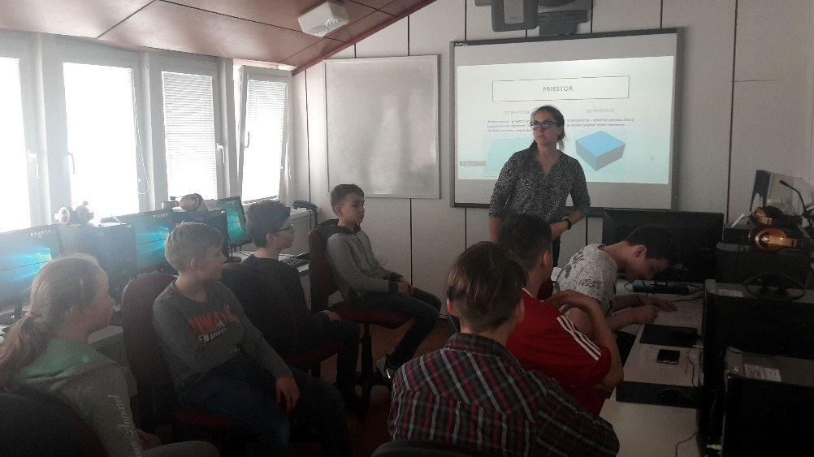
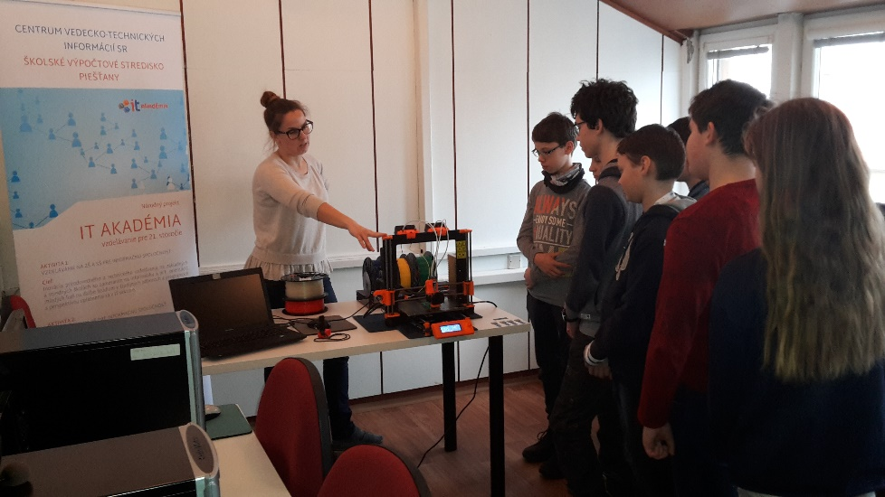
Podaktivita 1.3. Motivácia žiakov a študentov pre štúdium IKT, prírodných a technických vied
Krúžky so zameraním na IT
Zrealizovali sme 3 krúžky pre žiakov ZŠ Piešťany Holubyho ul., ZŠ Moravany nad Váhom, Gymnázium Pierra de Coubertina Piešťany

Slide 12
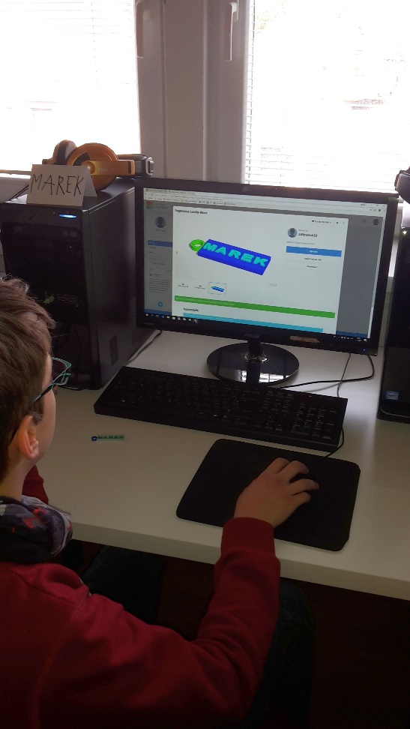
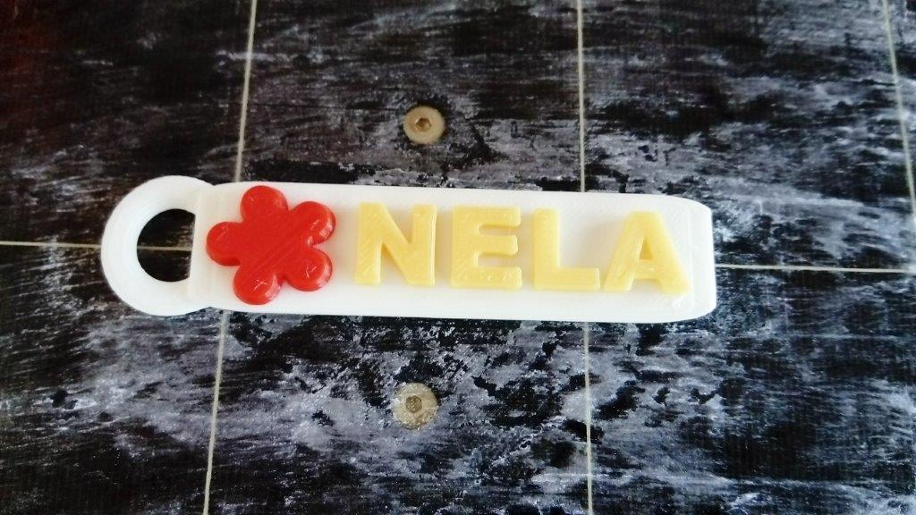

Slide 13
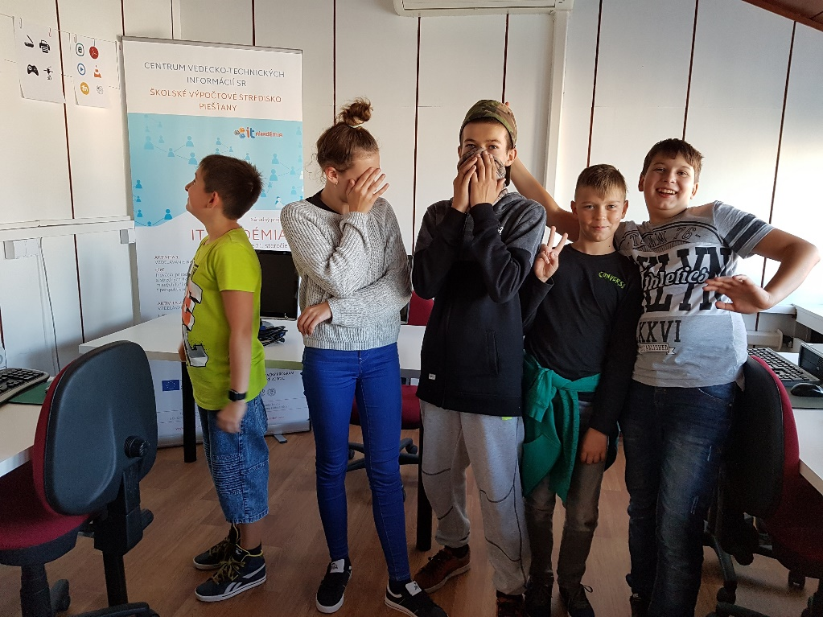
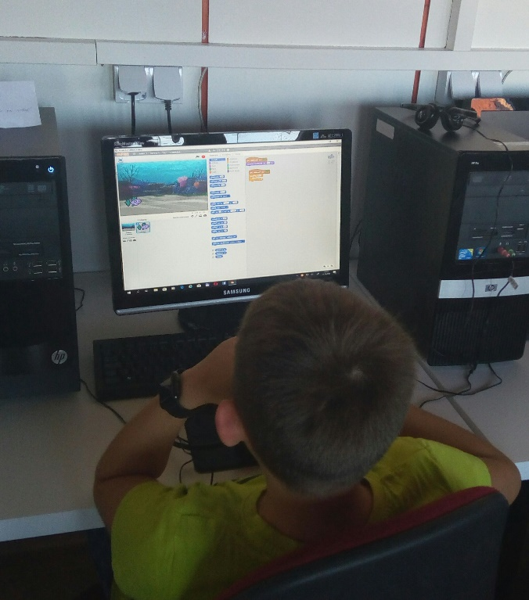

Slide 14
Podaktivita 1.3. Motivácia žiakov a študentov pre štúdium IKT, prírodných a technických vied
Workshopy
workshopy sú zamerané na popularizáciu a prezentáciu moderných trendov v IT s cieľom prebudiť u žiakov záujem o IT a podporiť ďalšie mimoškolské aktivity
realizácia na partnerskej škole alebo na ŠVS
trvanie workshopu – 2 hodiny
téma: 3D Tlač, praktická práca s 3D tlačiarňou, ukážky 3D modelov
24 zrealizovaných workshopov na ŠVS Piešťany
367 žiakov

Slide 15
Podaktivita 1.3. Motivácia žiakov a študentov pre štúdium IKT, prírodných a technických vied
Workshopy sme realizovali pre
ZŠ Piešťany Holubyho ul.
ZŠ Banka
ZŠ Moravany nad Váhom
ZŠ Vrbové
ZŠ Veľké Kostoľany
ZŠ Chtelnica
ZŠ Pastuchov
ZŠ Považany

Slide 16
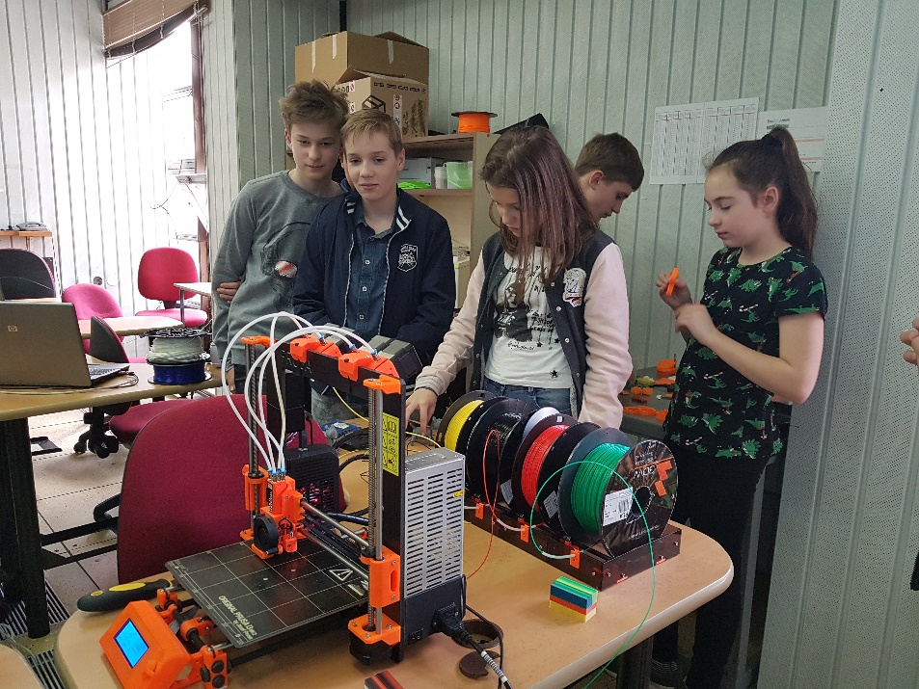
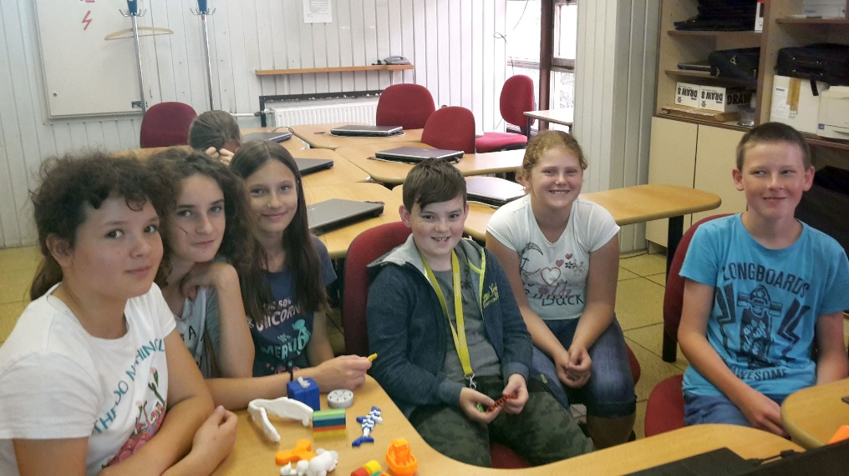
Podaktivita 1.3. Motivácia žiakov a študentov pre štúdium IKT, prírodných a technických vied

Slide 17
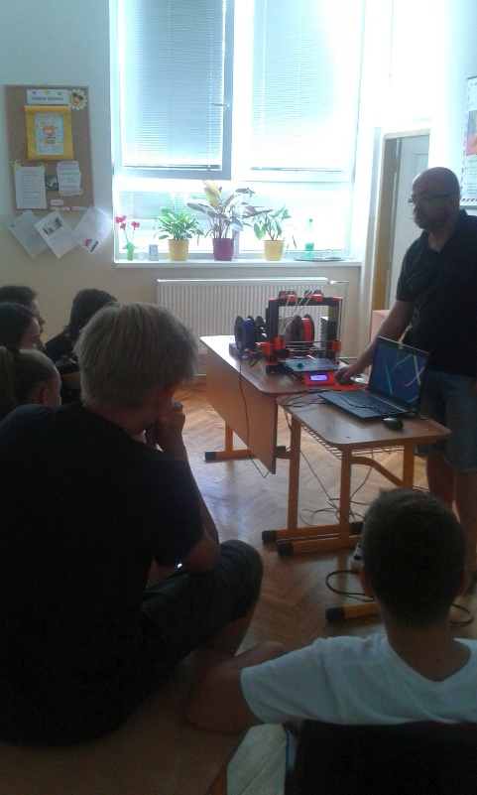
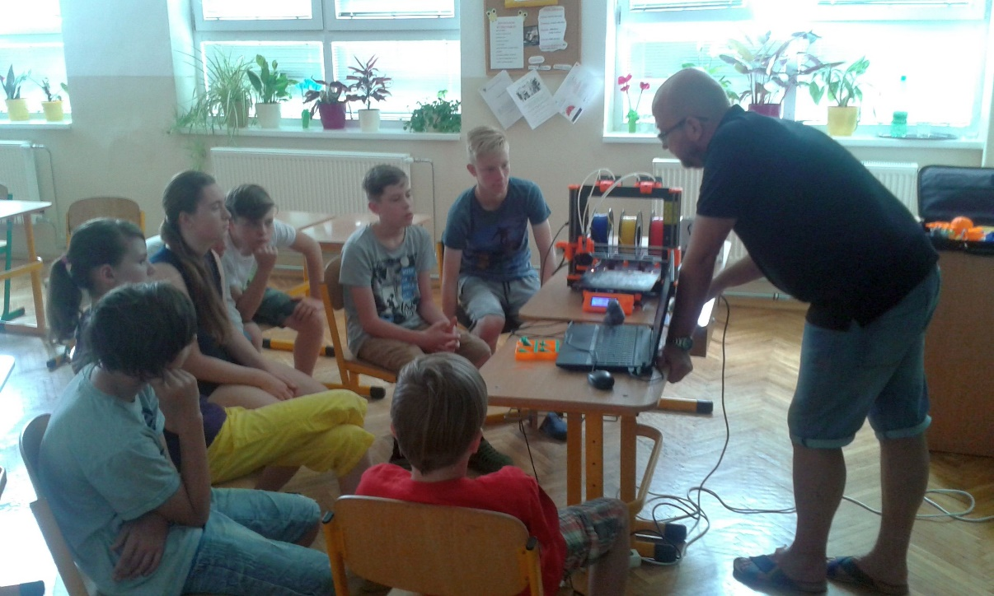
Podaktivita 1.3. Motivácia žiakov a študentov pre štúdium IKT, prírodných a technických vied

Slide 18
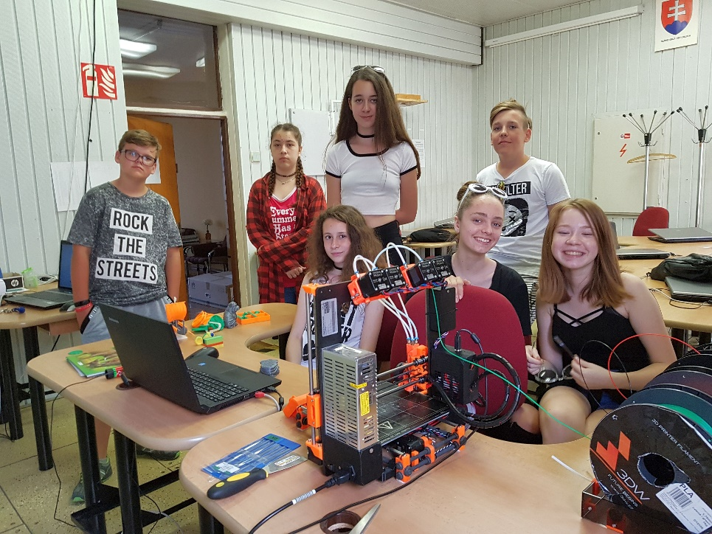
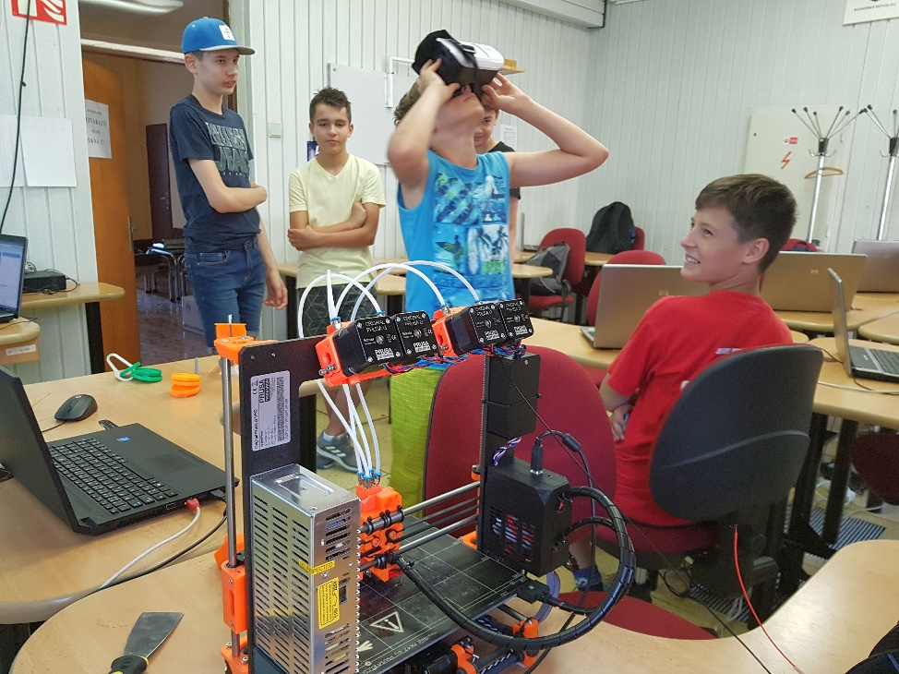
Podaktivita 1.3. Motivácia žiakov a študentov pre štúdium IKT, prírodných a technických vied

Slide 19
Podaktivita 1.4. Štandardy digitálnej gramotnosti, osobnostného rozvoja a komunikačných kompetencií – SŠ
ECDL (Európsky vodičský preukaz na počítače) je medzinárodne uznávaný systém certifikátov, ktorý umožňuje jednotne overovať znalosti a zručnosti potrebné na ovládanie osobných počítačov.
ŠVS Piešťany realizuje testovanie učiteľov a žiakov stredných škôl
testovanie učiteľov prebieha na ŠVS Piešťany
testovanie žiakov prebieha na partnerských školách

Slide 20
Podaktivita 1.4. Štandardy digitálnej gramotnosti, osobnostného rozvoja a komunikačných kompetencií – moduly
M2 Základy práce s počítačom / Computer Essentials,
M3 Spracovanie textu / Word Processing,
M4 Tabuľkový kalkulátor / Spreadsheets,
M7 Základy práce online / Online Essentials,
M5 Používanie databáz / Using Databases,
M6 Prezentácia / Presentation,
M12 Bezpečnosť pri práci s IKT / IT Security,
M9 Práca s obrázkami a grafikou / Image Editing.

Slide 21
Podaktivita 1.4. Štandardy digitálnej gramotnosti, osobnostného rozvoja a komunikačných kompetencií – SŠ
 | počet testovaných | počet certifikátov
testovanie učiteľov | 25 | 22
testovanie žiakov | 250 | 40

Slide 22
Podaktivita 1.5. Vytvorenie partnerstiev a sietí základných a stredných škôl a IT firiem
V rámci tejto podaktivity ŠVS participujú na zazmluvňovaní partnerských škôl projektu.
Realizované činnosti:
- Individuálne a skupinové stretnutia s riaditeľmi škôl v regiónoch
- Propagácia projektu prostredníctvom sociálnych médií
- Telefonické a emailové konzultácie k zazmluvňovaniu
- Organizovanie krúžkov, workshopov na partnerských školách

